Slide 1
Государственное бюджетное общеобразовательное учреждение
средняя общеобразовательная школа № 292 с углубленным изучением математики Фрунзенского района Санкт-Петербурга
Презентация
методической разработки
цикла занятий в группе продленного дня
по подготовке к участию в праздновании
70-летия Победы в Великой Отечественной войне
«Пусть всегда будет солнце!»
Автор – Антонова Ольга Владимировна,
воспитатель группы продленного дня
Санкт-Петербург
2015

Slide 3
Цели:
приобщение младших школьников к общечеловеческим ценностям;
расширение представления детей о подвиге советского народа, о защитниках Отечества, героях Великой Отечественной войны;
Задачи:
воспитание чувства патриотизма;
формирование интереса к изучению истории своей страны, своей семьи;
привлечение как можно большего количества детей к коллективной творческой деятельности по подготовке к празднику исключительно на добровольной основе. Задача педагога – создать мотивацию, при которой все дети захотели бы участвовать хотя бы в одном из предложенных дел.

Slide 4
Рекомендации
по использованию материалов
данной презентации
Данная методическая разработка поможет учителям, воспитателям групп продленного дня, а также родителям выбрать направления участия в подготовке к празднованию Дня Победы не только в юбилейный год.
Предложенные материалы можно использовать при проведении классных часов и организации коллективной творческой деятельности в группе продленного дня.
У родителей появится возможность больше узнать о своих детях, об их увлечениях, приобщить ребят к изучению истории своей семьи.

Slide 5
Готовимся достойно встретить
70-летие Великой Победы

Slide 6
Материал для вступительной беседы
Это было тогда, когда наша страна Россия называлась СССР, когда ваши прабабушки и прадедушки были молодыми, здоровыми, полными сил. Они были счастливы, мечтали о будущем, думали, что все в их жизни будет хорошо. Но их мечтам не пришлось осуществиться.
На рассвете 22 июня 1941 года без объявления войны фашистская Германия напала на нашу Родину. Люди мирно спали и не подозревали о грозящей беде. На города и села посыпались бомбы, на нашу землю ступили вражеские фашистские солдаты. Началась Великая Отечественная война.
Все жители нашей страны: и старые, и молодые - взяли оружие в руки и встали на защиту Родины.
Долгих 4 года длилась эта страшная война. За это время погибло очень много солдат и мирных жителей.
И вот наступил этот долгожданный день – 9 мая 1945 года.
В этот день закончилась война. Наши войска разгромили фашистов не только на территории нашей Родины, но и освободили жителей других стран, и этот день стал самым светлым и любимым праздником— Днем Победы!
Победе радовалась вся страна, но эта радость была со слезами на глазах, так как в каждой семье, в каждом доме кто-то погиб на этой страшной войне.
Давайте будем помнить об этом. Как написал замечательный поэт Юрий Воронов, «эта память – наша совесть, она как сила нам нужна!»

Slide 7
Перечень творческих заданий,
предлагаемых учащимся группы продленного дня,
для подготовки к празднованию Дня Победы
Выпуск стенных газет;
Участие в концерте в день традиционной встречи с ветеранами Великой Отечественной войны и тружениками тыла;
Участие в акции «Подарок ветерану»;
Участие в акции «Бессмертный полк»;
«Спасибо деду за победу» ( подготовка учащимися рассказов о членах их семей , переживших войну, воевавших на фронте и работавших в тылу);
Создание альбомов о ветеранах – членах семей учащихся (важно, что к этой работе могут быть привлечены родители)

Slide 8
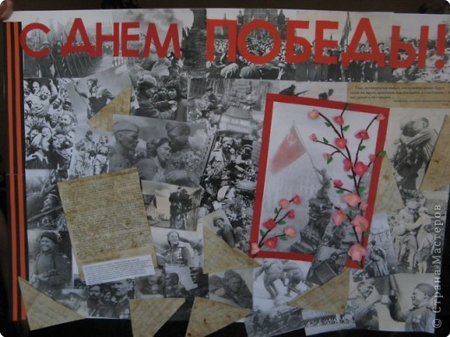
Результаты проведенной подготовительной работы
Выпускали стенгазеты

Slide 9
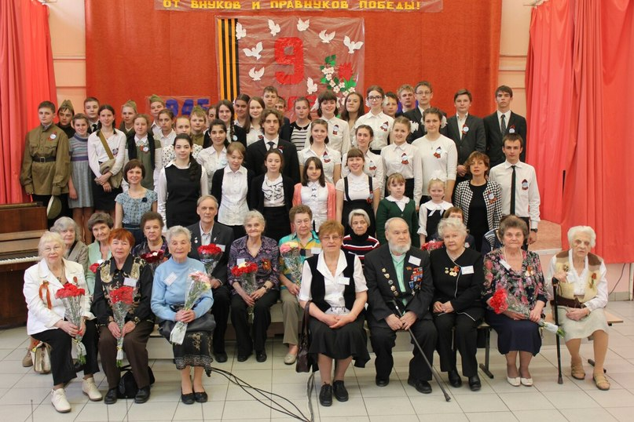
Выступали в концерте в день традиционной встречи с ветеранами Великой Отечественной войны и тружениками тыла

Slide 10
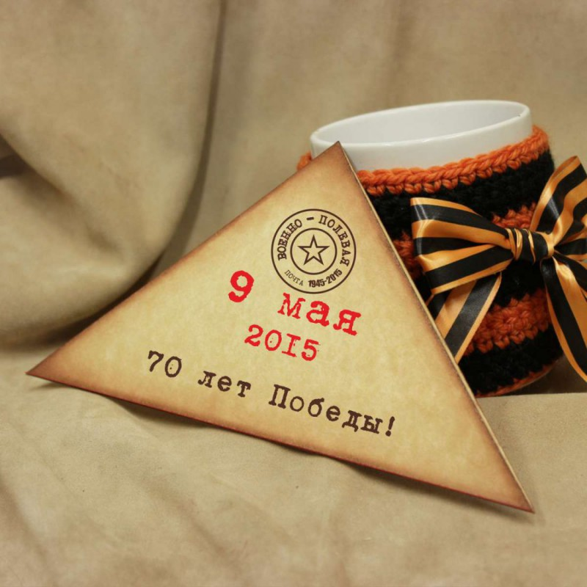
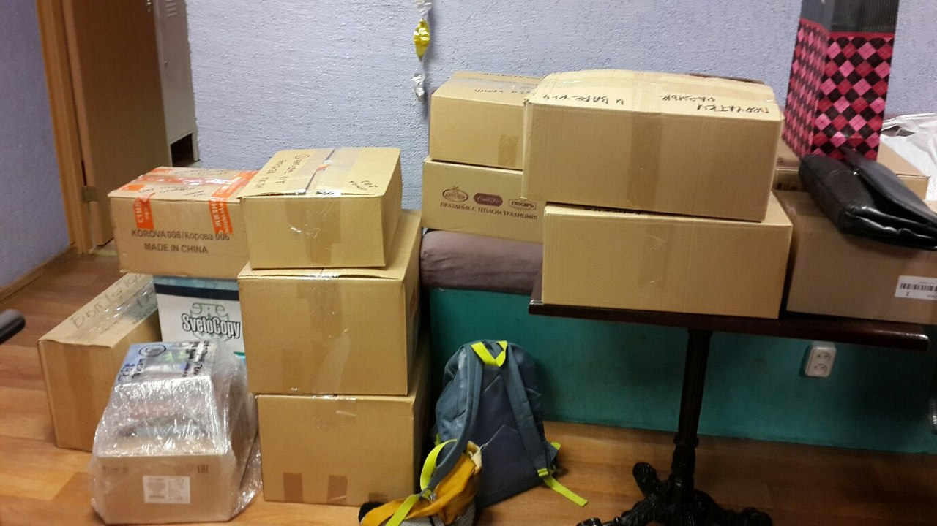
Участвовали в акции «Подарок ветерану»
Подарки готовы к отправке в Дом ветеранов

Slide 11
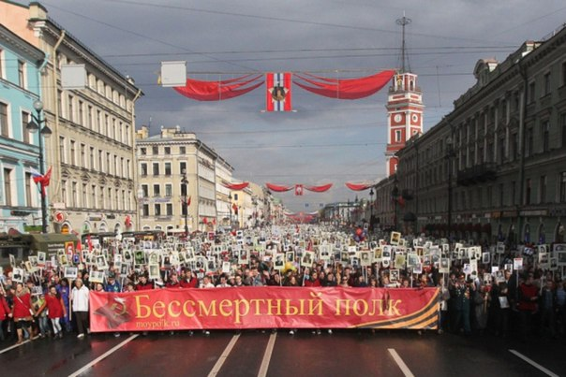
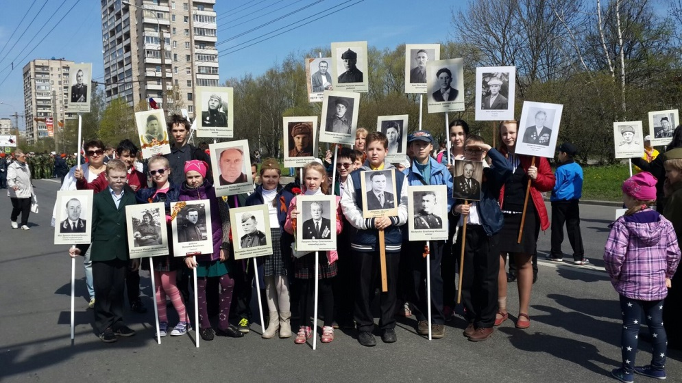
Участвовали в акции «Бессмертный полк»
«Бессмертный полк»
на Невском проспекте
Ученики школы № 292 – участники акции

Slide 12
Знакомились с историей своих семей, готовили рассказы о своих родных, знавших, что такое война.
Эта работа была бы невозможна без помощи и участия родителей учащихся

Slide 13
Спасибо за внимание!

